Slide 1





Ενότητα 1
Εισαγωγή στον Σχεδιασμό Βιώσιμης Μόδας

Slide 2



Σχεδιασμός Βιώσιμης Μόδας
Ενότητα 1: Εισαγωγή στον Σχεδιασμό Βιώσιμης Μόδας
1.1 Επισκόπηση της Βιωσιμότητας στη Μόδα
1.2 Ιστορία και Εξέλιξη της Βιώσιμης Μόδας
1.3 Βασικές Προκλήσεις για τη Βιωσιμότητα στη Βιομηχανία της Μόδας
2023-1-CY01-KA220-HED-000160668

Slide 3
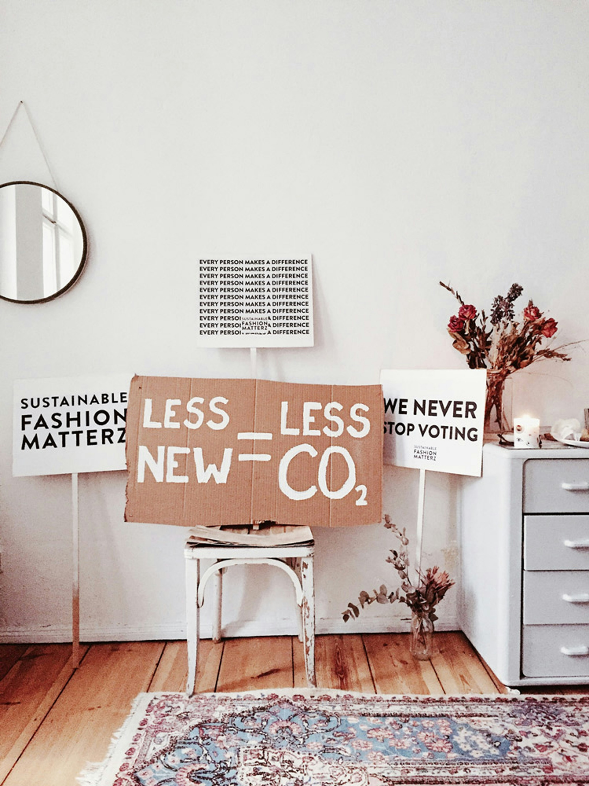
1.1 Βιωσιμότητα στη Μόδα
Η βιωσιμότητα στη μόδα αναφέρεται στις προσπάθειες που καταβάλλει ο κλάδος για την ελαχιστοποίηση των περιβαλλοντικών, κοινωνικών και οικονομικών επιπτώσεων που συνδέονται με την παραγωγή, τη διανομή και την κατανάλωση των ενδυμάτων.
Ο κλάδος της μόδας είναι ένας από τους πιο απαιτητικούς σε πόρους τομείς παγκοσμίως. Ευθύνεται για το 10% των εκπομπών αερίων του θερμοκηπίου, γεγονός που καθιστά τη βιωσιμότητα επείγουσα προτεραιότητα.
Η βιωσιμότητα αφορά τη μείωση της ρύπανσης και των αποβλήτων, προκειμένου να προστατεύσουμε το περιβάλλον μας, καθώς και τους/τις εργαζόμενους/-νες που παράγουν αυτά τα ενδύματα παρέχοντάς τους δίκαιη αμοιβή και ασφαλείς συνθήκες εργασίας.
Φωτογραφία από Cherie Birkner στο Unsplash

Slide 4
5 ΕΚΑΤΟΜΜΥΡΙΑ ΤΟΝΟΙ
ρούχων απορρίπτονται κάθε χρόνο στην ΕΕ ή περίπου 12 κιλά ετησίως ανά άτομο.
20 έως 35 ΘΕΣΕΙΣ ΕΡΓΑΣΙΑΣ
δημιουργούνται για κάθε 1000 τόνους κλωστοϋφαντουργικών προϊόντων που συλλέγονται για επαναχρησιμοποίηση.
Το 1%
των υλικών των ενδυμάτων ανακυκλώνεται σε νέα ενδύματα.
EU Commission (2024)

Slide 5
Βασικές Πτυχές της Βιωσιμότητας στη Μόδα:
Περιβαλλοντική Βιωσιμότητα
2. Κοινωνική Βιωσιμότητα
3. Οικονομική Βιωσιμότητα
4. Μείωση Αποβλήτων
5. Βιώσιμη Κατανάλωση
6. Καινοτομία και Τεχνολογία
7. Προκλήσεις στη Βιωσιμότητα

Slide 6
Προωθεί τη χρήση φιλικών προς το περιβάλλον, οργανικών και ανανεώσιμων ινών, ανακυκλωμένων και βιοδιασπώμενων κλωστοϋφαντουργικών προϊόντων.
Επικεντρώνεται στις τεχνολογίες εξοικονόμησης νερού και στη μείωση της χρήσης χημικών ουσιών μέσω βαφών και διαδικασιών φιλικών προς το περιβάλλον.
1. Περιβαλλοντική Βιωσιμότητα
Ενθαρρύνει τη χρήση ανανεώσιμων πηγών ενέργειας, μεθόδων παραγωγής χαμηλού αντίκτυπου και υποστηρίζει την τοπική παραγωγή για τη μείωση των εκπομπών από τις μεταφορές.

Slide 7
Δίνει έμφαση στους δίκαιους μισθούς, στις ασφαλείς συνθήκες εργασίας και στον σεβασμό των δικαιωμάτων των εργαζομένων μέσω διαφανών και ηθικών πρακτικών.
2. Κοινωνική Βιωσιμότητα
Υποστηρίζει τους/τις τοπικούς/-κές τεχνίτες/-τριες και τις παραδοσιακές τέχνες, αλλά και συμβάλλει στην ανάπτυξη της κοινότητας διατηρώντας παράλληλα την πολιτιστική κληρονομιά.

Slide 8
Προωθεί μια κυκλική οικονομία στην οποία τα προϊόντα σχεδιάζονται με γνώμονα τη μακροζωία, την επισκευασιμότητα και την ανακυκλωσιμότητα.
3. Οικονομική Βιωσιμότητα
Ενθαρρύνει την αργή μόδα και εστιάζει στην ποιότητα αντί της ποσότητας.

Slide 9
Προωθεί τη μόδα με μηδενικά απόβλητα. Στοχεύει στην ελαχιστοποίηση των αποκομμάτων κατά την παραγωγή και στην επαναχρησιμοποίηση των υπολειμμάτων υφάσματος, προκειμένου να ελαχιστοποιηθούν τα παραγόμενα απόβλητα.
4. Μείωση Αποβλήτων
Οι σχεδιαστές/-στριες ενθαρρύνονται να ανακυκλώνουν δίνοντας νέα ζωή σε παλιά υφάσματα, αλλά ταυτόχρονα να χρησιμοποιούν υλικά που μπορούν να ανακυκλωθούν.

Slide 10
Ενθαρρύνει πρακτικές όπως οι ανταλλαγές ρούχων, οι αγορές από δεύτερο χέρι και οι υπηρεσίες ενοικίασης για την παράταση της διάρκειας ζωής των ενδυμάτων. Ενθαρρύνει συνειδητές αποφάσεις αγοράς.
5. Βιώσιμη Κατανάλωση
Οι εμπορικές εταιρείες θα πρέπει να είναι πιο διαφανείς. Πρέπει να παρέχουν πιστοποιήσεις όπως το Δίκαιο Εμπόριο, το Παγκόσμιο Πρότυπο Βιολογικών Κλωστοϋφαντουργικών Προϊόντων (GOTS) και το Bluesign.

Slide 11
Προωθεί τη χρήση τεχνολογιών, όπως η τρισδιάστατη (3D) εκτύπωση, ο σχεδιασμός με Tεχνητή Nοημοσύνη και τα ψηφιακά πρότυπα, για τη μείωση της σπατάλης υλικών.
6. Καινοτομία και Τεχνολογία
Ενθαρρύνει εναλλακτικές λύσεις φιλικές προς το περιβάλλον, όπως καινοτόμα υλικά όπως βιοκατασκευασμένα δέρματα και υφάσματα από απορρίμματα τροφίμων ή φύκια.

Slide 12
Οι εμπορικές εταιρείες παραπλανούν τους/τις καταναλωτές/-τριες με ψευδή διαφήμιση σχετικά με τη φιλικότητά τους προς το περιβάλλον. Αυτό το φαινόμενο είναι γνωστό ως Greenwashing (προβολή ψευδοοικολογικής ταυτότητας).
Τα βιώσιμα ενδύματα είναι λιγότερο προσιτά σε όλους/-λες τους/τις καταναλωτές/-τριες λόγω των υψηλών τους τιμών. Αυτό οφείλεται στην καλύτερη ποιότητα των υλικών και στη χρήση ηθικών μεθόδων παραγωγής.
7. Προκλήσεις στη Βιωσιμότητα
Μια σημαντική πρόκληση για τις εμπορικές εταιρείες είναι η κλιμάκωση της παραγωγής τους, ώστε να διατηρήσουν την ελάχιστη δυνατή επίδραση στο περιβάλλον.

Slide 13
Παραδείγματα Βιώσιμων Εμπορικών Εταιρειών Μόδας
Patagonia: Ηγετική δύναμη στη συνηγορία για την προστασία του περιβάλλοντος, γνωστή για τα ανακυκλωμένα υλικά της, τα προγράμματα επισκευών και τη δέσμευσή της για τη μείωση των περιβαλλοντικών επιπτώσεων.
Stella McCartney: Μια πολυτελής μάρκα που δίνει έμφαση στα vegan, cruelty-free και βιώσιμα υλικά.
Eileen Fisher: Επικεντρώνεται στην αργή μόδα, στις ηθικές εργασιακές πρακτικές και στο σύστημα κυκλικού σχεδιασμού.
Everlane: Διαφανείς τιμές και αλυσίδες εφοδιασμού, με έμφαση σε φιλικές προς το περιβάλλον πρακτικές και υλικά.
Zero Waste Daniel: Χρησιμοποιεί μεθόδους ανακύκλωσης και υπολείμματα υφασμάτων για τον σχεδιασμό και την παραγωγή μοναδικών κομματιών street wear.
Απαιτούμενο Υλικό Ανάγνωσης: 10 Reasons Why Patagonia Is the World’s Most Responsible Company.

Slide 14

Το Fashion Heritage Network Cyprus είναι μια ομάδα νέων Κυπρίων σχεδιαστών/-στριών μόδας που έχουν εμπνευστεί από την κυπριακή κληρονομιά τους.
Στόχος τους είναι να επαναφέρουν παραδοσιακά ενδύματα και τεχνικές στις συλλογές τους, αλλά με έναν σύγχρονο και πιο καινοτόμο τρόπο.
Η FHNC δεσμεύεται να δημιουργεί σχέδια που είναι φιλικά προς το περιβάλλον και μηδενικά απόβλητα, προκειμένου να έχει τον ελάχιστο δυνατό αντίκτυπο στο περιβάλλον.
Τα σχέδιά της εφαρμόζουν διάφορες πρακτικές βιωσιμότητας της μόδας, όπως η επαναχρησιμοποίηση υφασμάτων, η χρήση φυσικών βαφών, η επισκευή παλαιών ενδυμάτων και η δημιουργική επαναχρησιμοποίηση (upcycling).
www.fashionheritagecy.com

Slide 15
1.2 Ιστορία και Εξέλιξη της Βιώσιμης Μόδας
Η μόδα αποτελεί σημαντικό μέρος της κουλτούρας και της ταυτότητάς μας. Συνεπώς, τα ρούχα έχουν μεγάλο αντίκτυπο στη ζωή μας και στο περιβάλλον μας, γεγονός που οδήγησε στην εισαγωγή της Βιώσιμης Μόδας.
Η βιώσιμη μόδα έχει καταστεί ένα ολοένα και πιο σημαντικό κίνημα. Ένα κίνημα που εξετάζει πώς παράγονται τα ρούχα και σε ποιες συνθήκες εργασίας, πώς καταναλώνονται και πώς απορρίπτονται έχοντας ελάχιστες επιπτώσεις στο περιβάλλον και την κοινωνία.
Εξελίχθηκε με την πάροδο του χρόνου, ιδίως με την αύξηση της ευαισθητοποίησης σε περιβαλλοντικά και κοινωνικά ζητήματα.

Slide 16
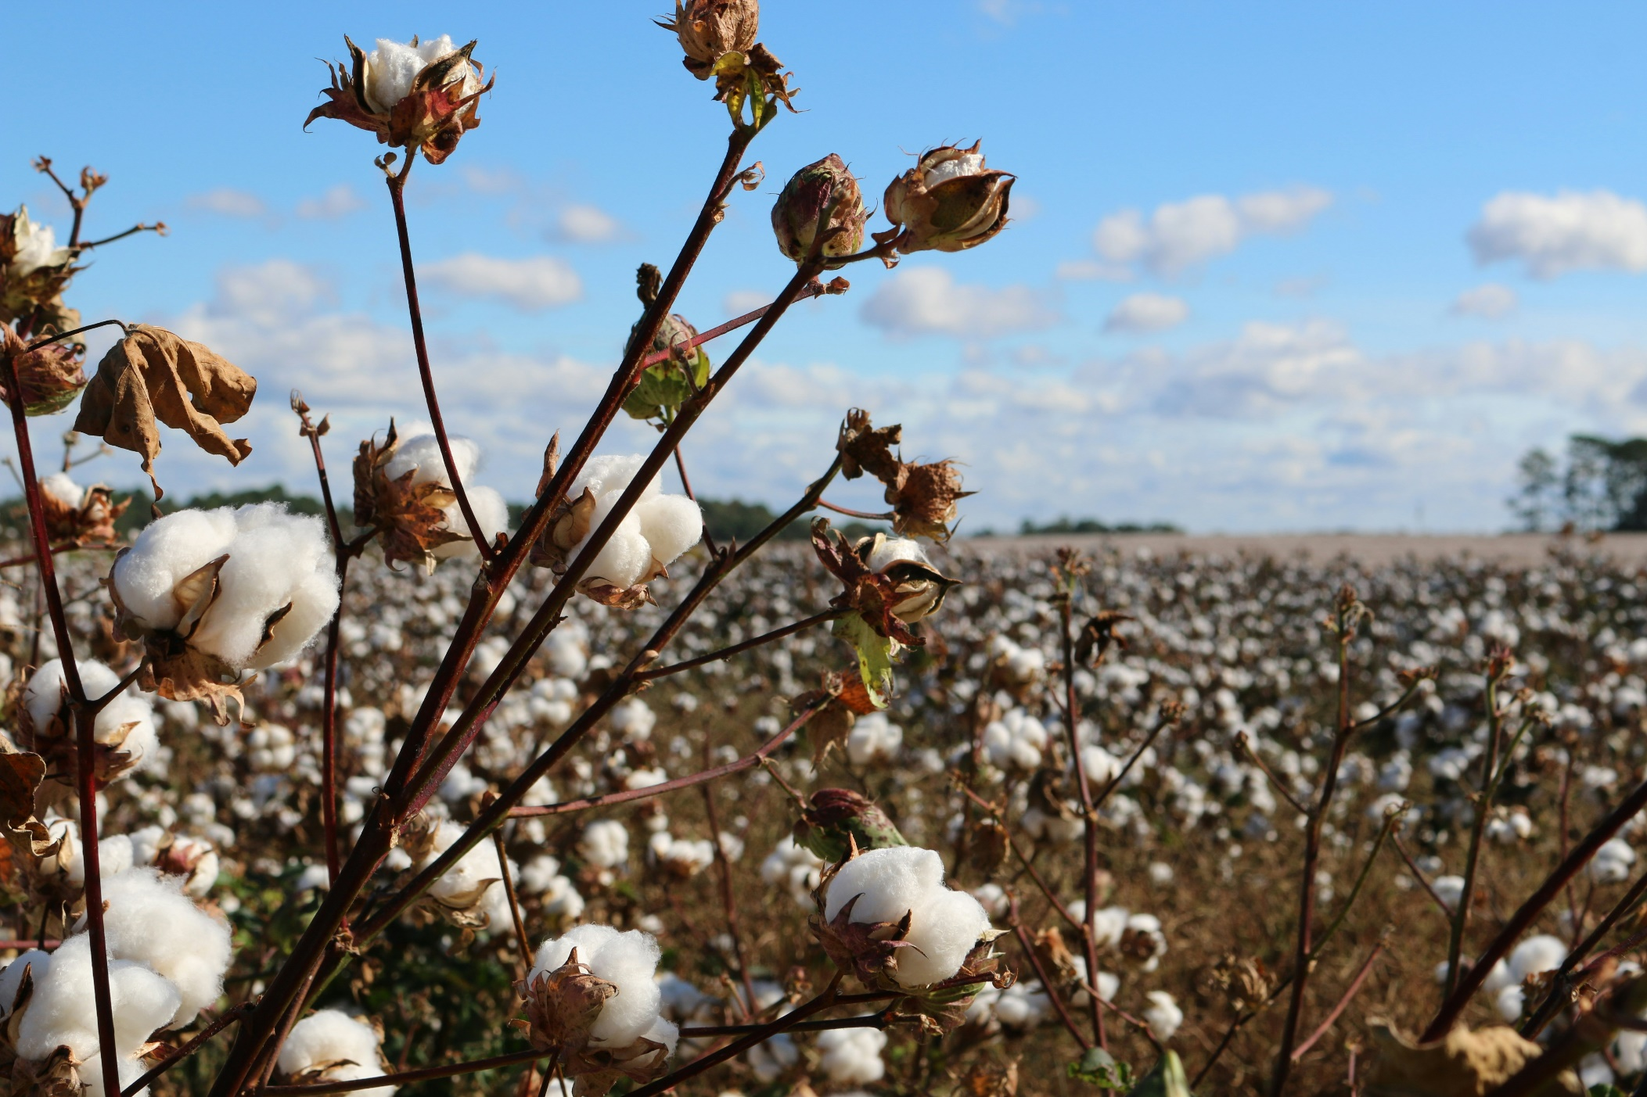
Προβιομηχανική Εποχή
Οι διαδικασίες παραγωγής ήταν πιο αργές, καθώς τα ρούχα ήταν συνήθως χειροποίητα από τοπικές πηγές. Οι άνθρωποι φορούσαν τα ρούχα για πολύ μεγαλύτερα χρονικά διαστήματα.
Η τοπική παραγωγή ποσοτήτων φυσικών ινών ήταν μικρή και με μικρές περιβαλλοντικές επιπτώσεις.
Λόγω του υψηλού κόστους παραγωγής των ενδυμάτων, τα ρούχα γενικά μεταβιβάζονταν σε άλλα μέλη της οικογένειας. Τα ρούχα συχνά επιδιορθώνονταν ή επαναχρησιμοποιούνταν.
Φωτογραφία από Trisha Downing στο Unsplash

Slide 17
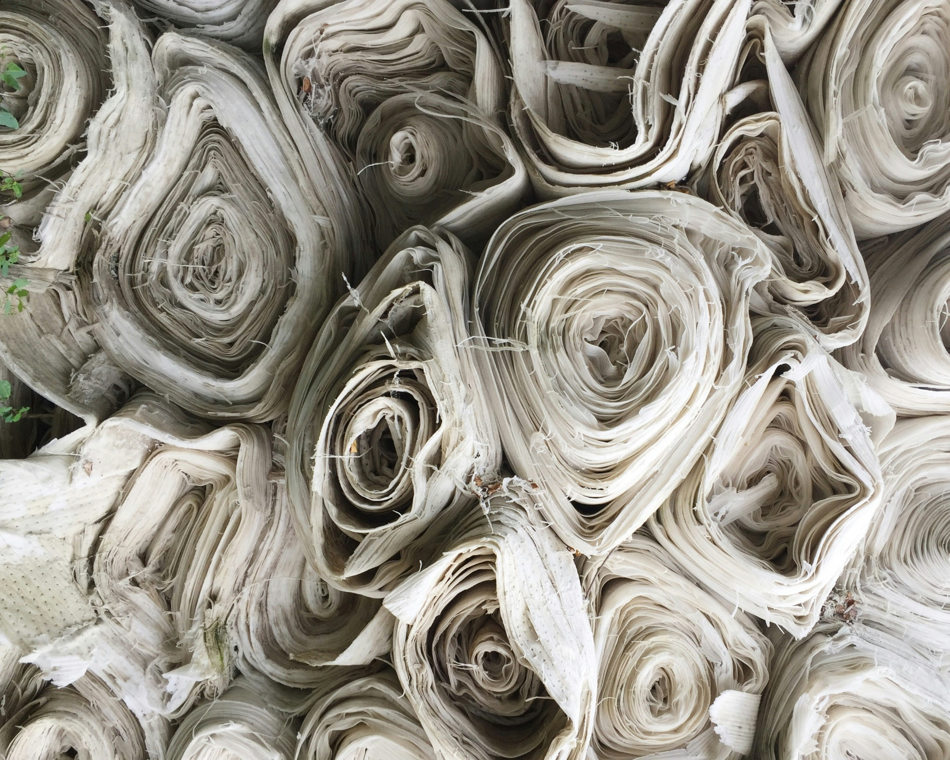
Βιομηχανική Επανάσταση
Η μηχανοποίηση επέτρεψε τη μαζική παραγωγή κλωστοϋφαντουργικών προϊόντων και τα εργοστάσια επιτάχυναν την παραγωγή, ενώ τα ρούχα έγιναν πιο προσιτά.
Λόγω της μεγάλης κλίμακας παραγωγής, η ρύπανση από τα εργοστάσια αρχίζει να επηρεάζει το περιβάλλον. Κοινωνικά ζητήματα, όπως η εκμετάλλευση των εργαζομένων σε κακές συνθήκες εργασίας, αποτελούσαν πολύ συνηθισμένη πρακτική.
Φωτογραφία από Ethan Bodnar στο Unsplash

Slide 18
Μετά τον Β' Παγκόσμιο Πόλεμο
Οι τάσεις της μόδας άρχισαν να αλλάζουν πιο γρήγορα. Τα ενδύματα έγιναν πιο προσιτά, καθώς παράγονταν μαζικά. Έτσι, προέκυψε η έννοια της «γρήγορης μόδας» (“fast fashion”).
Η εισαγωγή των Συνθετικών Υφασμάτων οδηγεί σε νέες περιβαλλοντικές προκλήσεις, καθώς το νάιλον και ο πολυεστέρας κατασκευάζονταν από πετροχημικά και δεν ήταν βιοδιασπώμενα.

Slide 19
Περιβαλλοντικά και Ηθικά Κινήματα Μόδας από το 1960 έως τη δεκαετία του 1980
Πολλοί/-λές σχεδιαστές/-στριες της δεκαετίας του '60 και του '70 εμπνέονται από τα περιβαλλοντικά κινήματα που εκδηλώνονται και αρχίζουν να εξετάζουν τις περιβαλλοντικές επιπτώσεις της παραγωγής ρούχων κατά τον σχεδιασμό.
Λόγω των περιβαλλοντικών ανησυχιών, οι σχεδιαστές/-στριες και οι καταναλωτές/-τριες δείχνουν ενδιαφέρον για τις φυσικές και οργανικές ίνες. Παρατηρείται επίσης αυξημένο ενδιαφέρον για τα βιοτεχνικά και χειροποίητα ρούχα.
Η άνοδος του κινήματος του Δίκαιου Εμπορίου στη δεκαετία του '80 βελτιώνει τις συνθήκες εργασίας των εργαζομένων στις αναπτυσσόμενες χώρες. Η βιομηχανία μόδας και κλωστοϋφαντουργίας αρχίζει να πληρώνει τους/τις εργαζόμενους/-νες πιο δίκαια για την εργασία τους.

Slide 20
Δεκαετία του ’90:
Η Άνοδος της Οικολογικής Μόδας
Η Patagonia και η Esprit αρχίζουν να υιοθετούν πρακτικές βιώσιμης μόδας στο πλαίσιο της πρωτοβουλίας για το εμπορικό τους σήμα.
Το εργασιακό δικαίωμα γίνεται μείζον θέμα, αφού τα μέσα ενημέρωσης αρχίζουν να αποκαλύπτουν τις κακές συνθήκες εργασίας σε sweatshops που προμήθευαν ενδύματα για μεγάλες εταιρείες μόδας.
Η οικολογική Μόδα (Eco-Fashion) αρχίζει να διαμορφώνεται, καθώς οι σχεδιαστές/-στριες χρησιμοποιούν φιλικά προς το περιβάλλον υλικά για τις συλλογές τους.

Slide 21
2000:
Το σημείο καμπής της Βιώσιμης Μόδας
Μεγαλύτερες εταιρείες, όπως η H&M και η Nike, υιοθετούν στρατηγικές Εταιρικής Κοινωνικής Ευθύνης (ΕΚΕ), υποσχόμενες να μειώσουν τις περιβαλλοντικές τους επιπτώσεις και να βελτιώσουν τις συνθήκες εργασίας στις αλυσίδες εφοδιασμού τους.
Η Stella McCartney, ακτιβίστρια της μόδας, εγκαινιάζει τη μάρκα της το 2001, προωθώντας την cruelty-free, vegan μόδα και γίνεται σύμβολο της βιώσιμης πολυτέλειας.
Οι καταναλωτές/-τριες αρχίζουν να κάνουν ενημερωμένες επιλογές για τις αγορές τους με τη βοήθεια πιστοποιήσεων όπως το Παγκόσμιο Πρότυπο Βιολογικών Κλωστοϋφαντουργικών Προϊόντων (GOTS) και οι ετικέτες Δίκαιου Εμπορίου.

Slide 22
2010:
Βιώσιμη Μόδα, ένα Παγκόσμιο Κίνημα
2013: Το εργοστάσιο Rana Plaza καταρρέει στο Μπαγκλαντές με αποτέλεσμα να χάσουν τη ζωή τους πάνω από 1.100 εργάτες. Μεγάλες μάρκες, όπως η Zara και η H&M, επικρίνονται για τη γρήγορη μόδα τους. Ζητείται μεγαλύτερη διαφάνεια και υπευθυνότητα στη βιομηχανία μόδας και κλωστοϋφαντουργίας.
Η βιομηχανία μόδας αρχίζει να διερευνά την έννοια της «Κυκλικής Μόδας».
Οργανώθηκαν εβδομάδες Βιώσιμης Μόδας και συνέδρια όπως η Σύνοδος Κορυφής της Κοπεγχάγης για τη μόδα, προκειμένου να ευαισθητοποιηθούν οι ηγέτες/-τιδες του κλάδου και οι καταναλωτές/-τριες.
Αναπτύσσονται καινοτόμα υλικά, όπως ανακυκλωμένα πλαστικά από τον ωκεανό, δέρμα που καλλιεργείται στο εργαστήριο και βιοδιασπώμενα υφάσματα.

Slide 23
2020:
Η Βιώσιμη Μόδα και το Μέλλον
Οι καταναλωτές/-τριες ευαισθητοποιήθηκαν περισσότερο σχετικά με το περιβαλλοντικό τίμημα της γρήγορης μόδας. Έτσι, η «αργή μόδα» έγινε δημοφιλής μεταξύ των καταναλωτών/-τριών.
Δίνεται έμφαση στην τεχνολογική καινοτομία που θα καταστήσει τη μόδα πιο βιώσιμη μειώνοντας τα απόβλητα και ελαχιστοποιώντας τους πόρους.
Οι καταναλωτές/-τριες και οι ακτιβιστές/-στριες πιέζουν για την Απόδοση Ευθυνών στις Μάρκες (Brand Accountability). Οι εταιρείες θα πρέπει να μετρούν και να αναφέρουν τις περιβαλλοντικές τους επιπτώσεις.
Παρατηρείται αλλαγή στην αγοραστική συμπεριφορά των καταναλωτών/-τριών με την εισαγωγή των πλατφορμών ενοικίασης ρούχων (π.χ. Rent the Runway) και της μόδας από δεύτερο χέρι (π.χ. ThredUp, Depop).

Slide 24
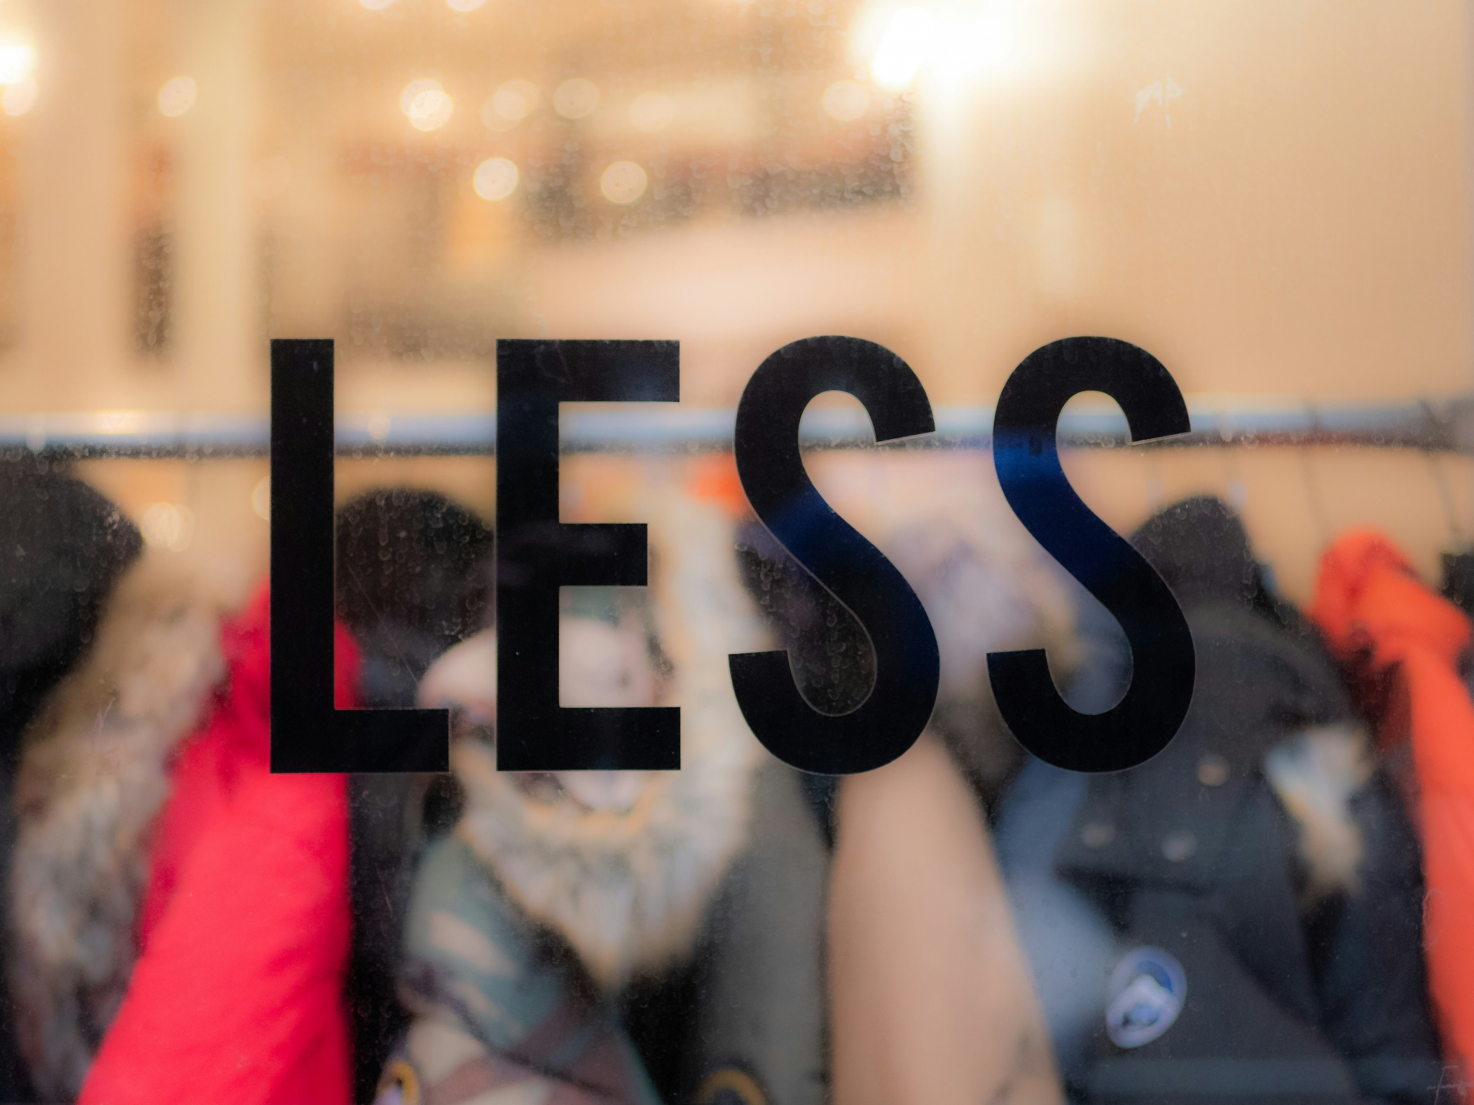
1.3 Βασικές Προκλήσεις για τη Βιωσιμότητα στη Βιομηχανία της Μόδας
Η βιομηχανία της μόδας είναι μία από τις πιο ρυπογόνες βιομηχανίες του κόσμου με εκατομμύρια τόνους απορριπτόμενων ενδυμάτων να καταλήγουν σε χωματερές δημιουργώντας σοβαρά προβλήματα για το περιβάλλον. Οι βασικές προκλήσεις βιωσιμότητας που πρέπει να αντιμετωπίσει ο κλάδος για να κινηθεί προς ένα πιο ηθικό και φιλικό προς το περιβάλλον μέλλον αναλύονται περαιτέρω.
Απαιτούμενο Υλικό Προβολής: Exposing the secrets of Sustainable Fashion (Marketplace)
Φωτογραφία από the blowup στο Unsplash

Slide 25
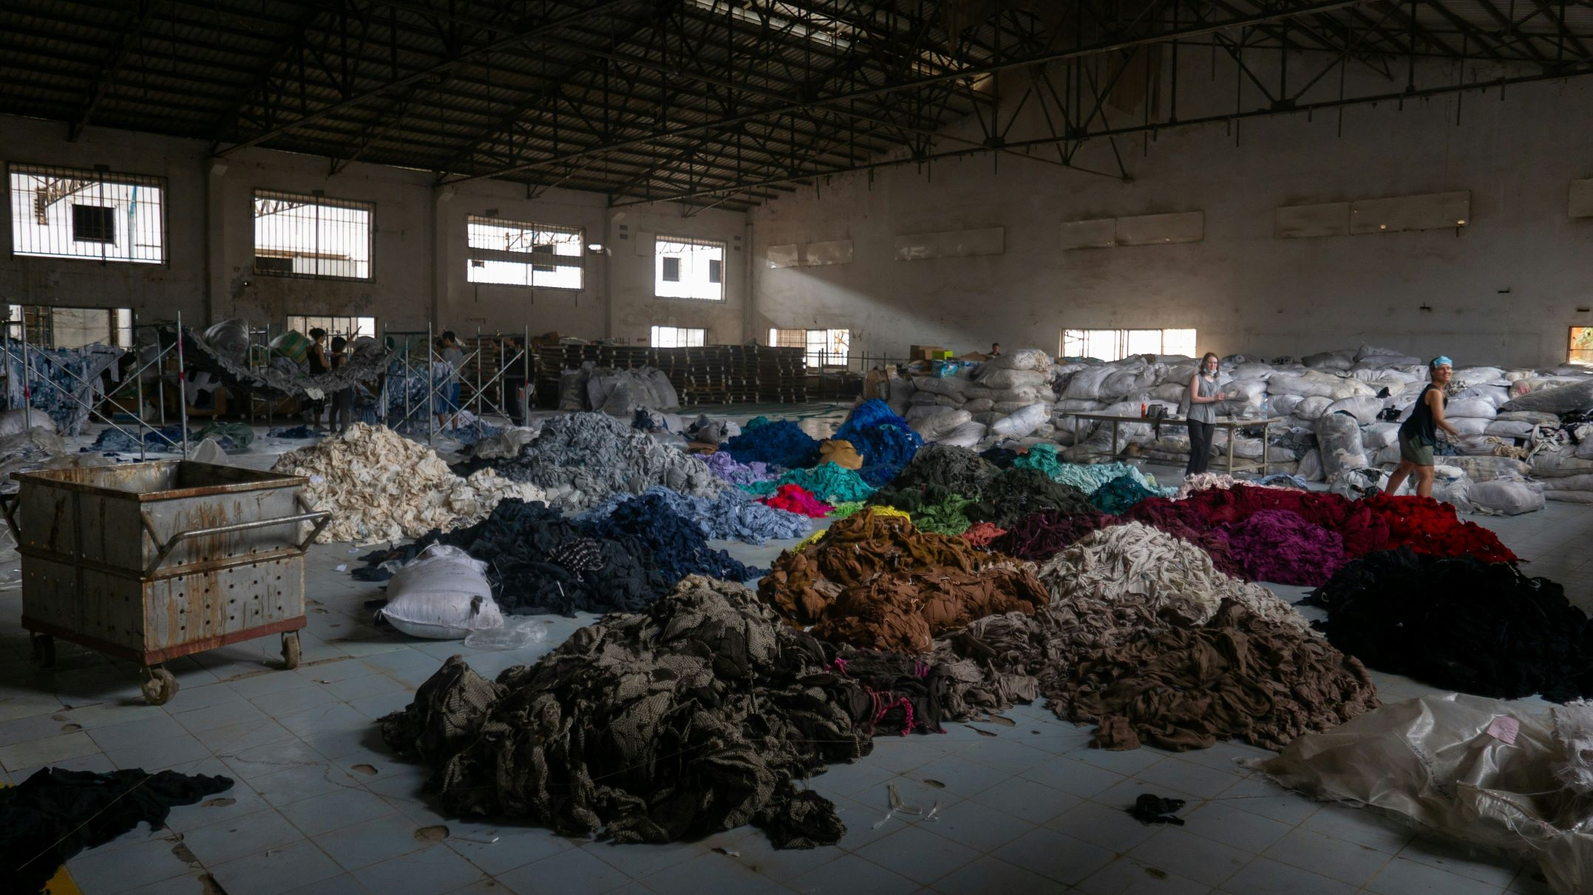
Υπερκατανάλωση και Γρήγορη Μόδα
Η γρήγορη μόδα έχει οδηγήσει σε υπερπαραγωγή και έχει αναπτύξει μια κουλτούρα απόρριψης.
Βάσει των απαιτήσεων των καταναλωτών/-τριών, δόθηκε προτεραιότητα στην τιμή, την ταχύτητα και τις τάσεις της μόδας. Αυτό είχε ως αποτέλεσμα την αύξηση των αποβλήτων και της χρήσης πόρων.
Φωτογραφία από Francois Le Nguyen στο Unsplash

Slide 26
Κλωστοϋφαντουργικά Απόβλητα σε Χώρους Υγειονομικής Ταφής
Υπερβολική Χρήση Νερού και Ρύπανση
Τα ενδύματα που δεν ανακυκλώνονται ή δεν επαναχρησιμοποιούνται δημιουργικά στο τέλος της ζωής τους, καταλήγουν σε χωματερές ή αποτεφρώνονται δημιουργώντας σοβαρά περιβαλλοντικά προβλήματα.
Οι μάρκες συχνά υπερπαράγουν για να ικανοποιήσουν τη ζήτηση των καταναλωτών/-τριών, με αποτέλεσμα να δημιουργούνται αποθέματα που δεν έχουν πωληθεί και πλεονάζοντα αποθέματα που απορρίπτονται και οδηγούν σε υπερχειλισμένες χωματερές.
Πολλές ίνες, συμπεριλαμβανομένων των φυσικών και συνθετικών, απαιτούν μεγάλες ποσότητες νερού για την καλλιέργεια τους και την επεξεργασία του υφάσματος.
Κατά τις διαδικασίες βαφής και επεξεργασίας των υφασμάτων, απελευθερώνονται επιβλαβείς χημικές ουσίες στα ποτάμια και τους ωκεανούς, γεγονός που συμβάλλει σε μεγάλο βαθμό στη ρύπανση των υδάτων.

Slide 27
Εκπομπές Άνθρακα και Κατανάλωση Ενέργειας
Η χρήση ορυκτών καυσίμων για την παραγωγή συνθετικών κλωστοϋφαντουργικών προϊόντων συμβάλλει στην αύξηση των εκπομπών αερίων του θερμοκηπίου.
Η μεταφορά πρώτων υλών, τελικών προϊόντων και ενδυμάτων σε παγκόσμιες αλυσίδες εφοδιασμού αυξάνει το αποτύπωμα άνθρακα του κλάδου.

Slide 28
Εργασιακή Εκμετάλλευση
Greenwashing
Οι χαμηλοί μισθοί και οι κακές συνθήκες εργασίας είναι πολύ συνηθισμένο φαινόμενο για τους εργαζόμενους, ιδίως στις φτωχές αναπτυσσόμενες χώρες, καθώς συχνά αντιμετωπίζουν ανασφαλές περιβάλλον εργασίας, πολλές ώρες εργασίας και ανεπαρκείς αμοιβές.
Η γρήγορη μόδα προωθεί την περικοπή του κόστους, συχνά εις βάρος των δικαιωμάτων και της ευημερίας των εργαζομένων, γεγονός που οδηγεί σε εκμετάλλευση και κακοποίηση στις αλυσίδες εφοδιασμού.
Πολλές εμπορικές εταιρείες παραπλανούν τους/τις καταναλωτές/-τριες με το να προβάλλονται ως βιώσιμες χωρίς να έχουν κάνει σημαντικές αλλαγές στις πρακτικές τους.
Οι εμπορικές εταιρείες πρέπει να είναι πιο διαφανείς παρέχοντας όλες τις απαραίτητες πληροφορίες σχετικά με τις αλυσίδες εφοδιασμού τους ή τις προσπάθειες βιωσιμότητας, προκειμένου να επαληθεύονται οι ισχυρισμοί τους.

Slide 29
Καινοτομία και Τεχνολογικά Κενά
Υπάρχουν βιώσιμες εναλλακτικές λύσεις, όπως υλικά βιολογικής προέλευσης και φιλικές προς το περιβάλλον τεχνολογίες, αλλά συχνά δεν είναι επεκτάσιμες ή δεν υιοθετούνται ευρέως λόγω κόστους ή τεχνικών προκλήσεων.
Οι τεχνολογίες βιώσιμης μόδας είναι συχνά δαπανηρές, γεγονός που δυσκολεύει τις μικρότερες μάρκες να τις υιοθετήσουν και τους/τις καταναλωτές/-τριες να ανταπεξέλθουν οικονομικά σε φιλικές προς το περιβάλλον επιλογές.

Slide 30
Επιπτώσεις στη Γεωργία
Προγραμματισμένη Aπαξίωση
Η συμβατική καλλιέργεια βαμβακιού απαιτεί τεράστιες ποσότητες νερού, με αποτέλεσμα να εξαντλούνται οι πόροι γλυκού νερού σε περιοχές με ήδη περιορισμένο υδατικό δυναμικό.
Η χρήση φυτοφαρμάκων και λιπασμάτων στην καλλιέργεια μη βιολογικού βαμβακιού μπορεί να υποβαθμίσει την ποιότητα του εδάφους και να βλάψει τα οικοσυστήματα.
Τα ρούχα της γρήγορης μόδας κατασκευάζονται συχνά με υφάσματα χαμηλότερης ποιότητας και σχεδιάζονται για να φορεθούν λίγες φορές και μετά να απορριφθούν, γεγονός που συμβάλλει στην υπερβολική παραγωγή αποβλήτων.
Πολλά ρούχα γρήγορης μόδας είναι δύσκολο να επιδιορθωθούν συχνά λόγω της κακής ποιότητας των υλικών, γεγονός που ενθαρρύνει την απόρριψη αντί της επαναχρησιμοποίησης ή της επιδιόρθωσης.

Slide 31
Προσβασιμότητα της Βιώσιμης Μόδας
Η βιώσιμη μόδα είναι συχνά πιο ακριβή λόγω της ηθικής παραγωγής και της χρήσης φιλικών προς το περιβάλλον υλικών, γεγονός που την καθιστά απρόσιτη για πολλούς/-λές καταναλωτές/-τριες.
Οι καταναλωτές/-τριες με χαμηλότερα εισοδήματα μπορεί να μην είναι σε θέση να δώσουν προτεραιότητα στη βιωσιμότητα λόγω της οικονομικής προσιτότητας και της ευκολίας της γρήγορης μόδας.

Slide 32
Υπάρχουν πολλές προκλήσεις στη βιωσιμότητα της μόδας, όπως η περιβαλλοντική υποβάθμιση, η εργασιακή εκμετάλλευση και οι συστημικές ανεπάρκειες. Η αντιμετώπιση αυτών των ζητημάτων απαιτεί συντονισμένες προσπάθειες από όλα τα εμπλεκόμενα μέρη, συμπεριλαμβανομένων των εμπορικών εταιρειών, των καταναλωτών/-τριών και των φορέων χάραξης πολιτικής. Μόνο μέσω σημαντικών πολιτισμικών αλλαγών, τεχνολογικών καινοτομιών και ενισχυμένης ρύθμισης μπορεί η βιομηχανία της μόδας να μεταβεί προς ένα πιο βιώσιμο και ηθικό μέλλον.
Απαιτούμενο Υλικό Ανάγνωσης: Environmental Sustainability in the Fashion Industry.

Slide 33
Αναφορές
Blum, P. (2021) Circular Fashion: Making the Fashion Industry Sustainable. UK: Laurence King Publishing
Fletcher, K. (2014) Sustainable Fashion and Textiles: Design Journeys. 2nd edition. NY: Routledge
Holroyd, A.T. and Gordas, J.F. and Hill, C.(2023) Historical Perspectives on Sustainable Fashion: Inspiration for Change. 1st edition. UK: Bloomsbury

Slide 34
Chain, E. (2022) British Vogue: 16 Things Everyone Should Know About Sustainable Fashion. Διαθέσιμο στο: www.vogue.co.uk/fashion/article/sustainable-fashion#:~:text=What%20does%20sustainable%20fashion%20mean?%20What
(Πρόσβαση 6.10.2024)
Change Oracle. (2021) 10 Reasons Why Patagonia Is the World’s Most Responsible Company. Διαθέσιμο στο: www.changeoracle.com/2021/09/10/10-reasons-why-patagonia-is-worlds-most/ (Πρόσβαση 10.10.2024)
EU Commission. (2024) EU Strategy for Sustainable & Circular Textiles: To Create a Greener, more Competitive Textile Sector. EU Commission. Διαθέσιμο στο: Textiles strategy - European Commission
Fiber 2 Fashion (2024) Sustainability News. Διαθέσιμο στο: www.fibre2fashion.com/news/sustainability-news (Πρόσβαση 1.10.2024)
Geneva Environment Network (2024) Environmental Sustainability in the Fashion Industry. Διαθέσιμο στο: www.genevaenvironmentnetwork.org/resources/updates/sustainable-fashion/#scroll-nav__7 (Πρόσβαση 1.10.2024)

